Slide 1


Фестиваль эффективных управленческих практик в области развития муниципального сегментта РС НМС
Региональный фестиваль эффективных управленческих практик
в области развития муниципального сегмента РС НМС
Номинация
«Эффективные практики педагогического наставничества».

Slide 2

Актуальность
-Актуальность практики наставничества обусловлена необходимостью разрешения вопросов текучести молодых педагогов.
Адаптация и формирование профессиональной компетенции каждого специалиста в связи с переходом на обновленный ФГОС, так как возрастают требования к повышению профессиональной компетентности каждого специалиста. Новые требования к учителю предъявляет и Профессиональный стандарт педагога, вступивший в силу с 01 января 2017 года.
Да, в учительской жизни, кроме многих педагогических терминов и понятий, есть высокая духовная ступень, которая называется педагогической мудростью. Она приходит, когда будет у педагога большой педагогический багаж. Эта педагогическая мудрость должна быть как факел или свеча, и она должна иметь преемственность, передаваться из поколения в поколение.
1

Slide 3

Недостаток времени: иногда у наставника может не хватать времени на работу с новым педагогом. связи с перегрузкой по не хватки педкадров
Проблема
Проблемное поле реализации практики.
В процессе реализации наставничества можно столкнуться с некоторыми проблемными полями:
Если молодой педагог не имеет мотивации к обучению и развитию,то наставничество может быть неэффективным.
Недостаток знаний у наставника: если наставник не имеет достаточного опыта, то он не сумеет помочь молодому педагогу.
Неправильная организация работы: если работа с новым сотрудником не организована правильно, то это может привести к неэффективной работе наставника и нового сотрудника.
2

Slide 4

Целевые установки
Цель:
оказание помощи молодому специалисту в его профессиональном становлении
создание условий для самореализации и приобретения практических навыков необходимых для педагогической деятельности основанное на доверии и партнерстве
способствовать формированию профессионально-адаптированного, компетентного молодого педагога-практика.
КОММЕНТАРИЙ

Slide 5
Целевые установки
Задачи:
помочь в личностной и социально-педагогической адаптации;
способствовать развитию профессионального мышления и готовности к инновационным преобразованиям;
предупредить наиболее типичные ошибки, противоречия и затруднения в организации учебных занятий с детьми и поиск возможных путей их преодоления;
стимулировать развитие индивидуального стиля творческой деятельности;
способствовать формированию уверенности в своём профессиональном росте.

Slide 6
Ресурсы
Необходимые ресурсы реализации практики:
локальный нормативный, распорядительный ресурс:
Положения о системе наставничества педагогических работников | МБОУ Тээдинская СОШ им. В.Б.Кара-Сала | 2 | https://school-teeli.rtyva.ru/wp-content/uploads/2022/05/положение.pdf
 | МБОУ Кызыл—Дагская СОШ | 2 | https://school-kyzyl-dag.rtyva.ru/wp-content/uploads/2024/11/Положение-о-наставничестве.pdf
 | МБОУ Шуйская СОШ | 1 | https://school-shui.rtyva.ru/wp-content/uploads/2022/05/ПОЛОЖЕНИЕ-о-наставничестве-1.docx
 | МБОУ Хемчикская СОШ им. А.А.Кунзук | 1 | https://school-hemchik.rtyva.ru/wp-content/uploads/2022/05/Положение-о-наставничестве.pdf
6

Slide 7
 | Показатель | Критерий | Образовательная организация | Единица измерения | Источник информации
1 | Организация реализации целевой модели наставничества | Количество утвержденных программ наставничества в ОО по различным формам наставничества | МБОУ Тээлинская СОШ им. В.Б.Кара-Сала | «учитель– учитель»; 1 | https://school-teeli.rtyva.ru/wp-content/uploads/2022/05/программа.pdf
 |  |  |  | «учитель– учитель»; 2
 |  |  | МБОУ Кызыл-Дагская СОШ | «учитель– учитель»; 1 | https://school-kyzyl-dag.rtyva.ru/wp-content/uploads/2022/05/Программа.docx
 |  |  | МБОУ Шуйская СОШ | «учитель– учитель»; 1 | https://school-shui.rtyva.ru/wp-content/uploads/2022/05/ПОЛОЖЕНИЕ-о-наставничестве-1.docx
 |  |  | МБОУ Хемчикская СОШ им. А.А.Кунзук | «учитель– учитель»; 1 | https://school-hemchik.rtyva.ru/wp-content/uploads/2022/05/20220520_110515.pdf

Slide 8


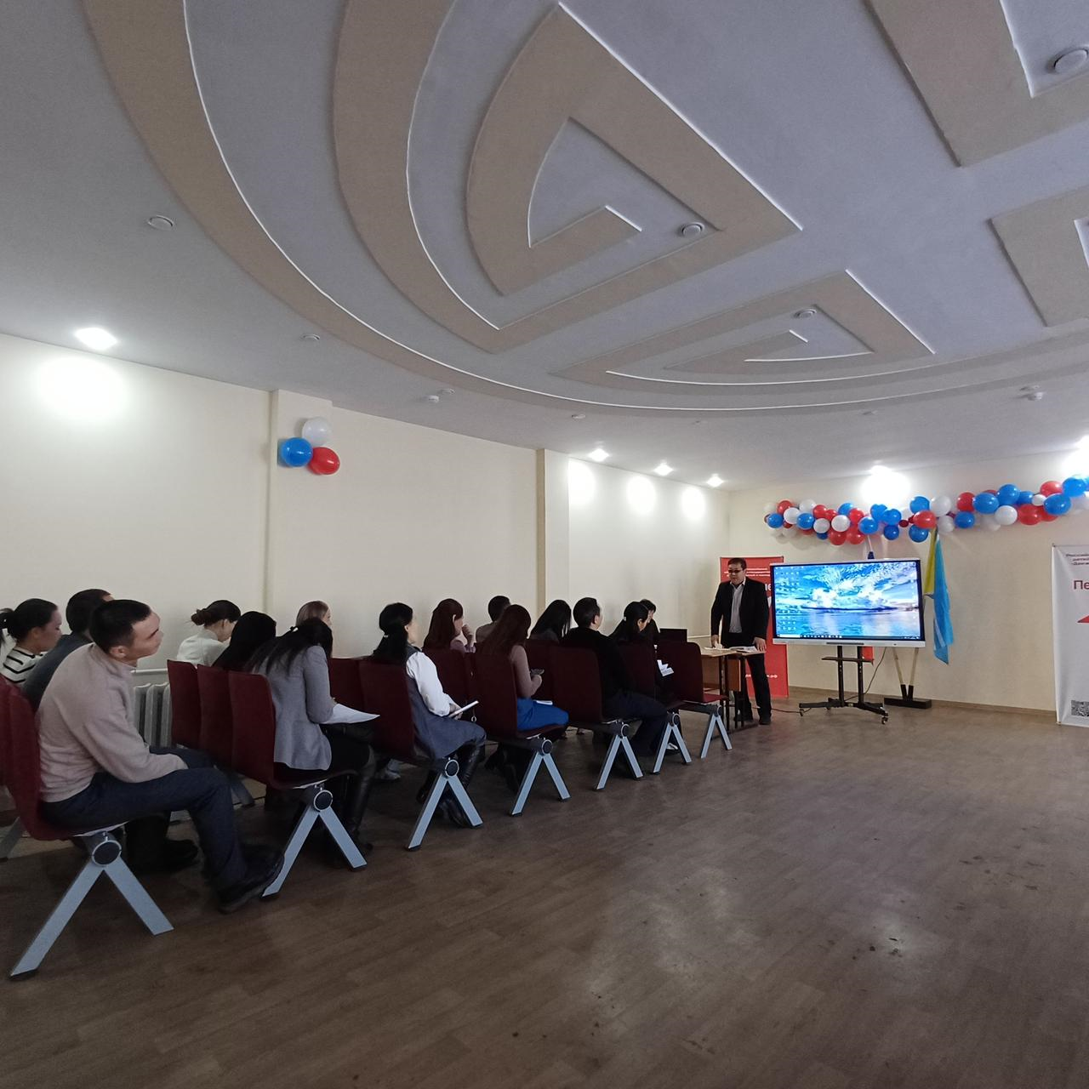
Ресурсы реализации практики:
Определены и назначены наставники;
Состоялись рефлексивные сборы молодых педагогов и наставников;
Организация методического месячника, открытые уроки, взаимопосещение уроков,
Внеклассных мероприятий, КВН молодых педагогов;
педагогическое проектирование: увидели дефициты, выбрали для освоения педагогическую технологию, проанализировали среду - оказание методической среды
Составление индивидуальных планов самообразования

Slide 9


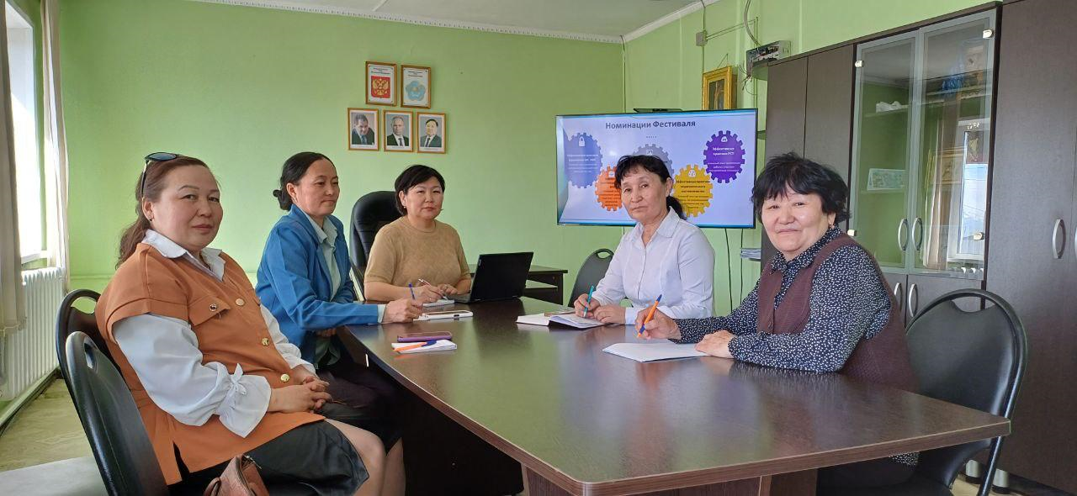
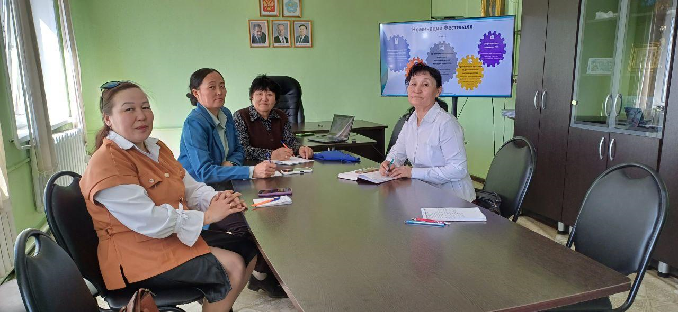
Участники
Участники реализации практики:
Члены ММС
Наставники - 12
Молодые педагоги -22
количество молодых специалистов, имеющих стаж работы до 3 лет (2022 год – 5,3 %, 2024 год – 6,1 %, )

Slide 10


Результативность
Результаты реализации практики наставничества раскрываются через результаты наставляемого педагога.
9

Slide 11
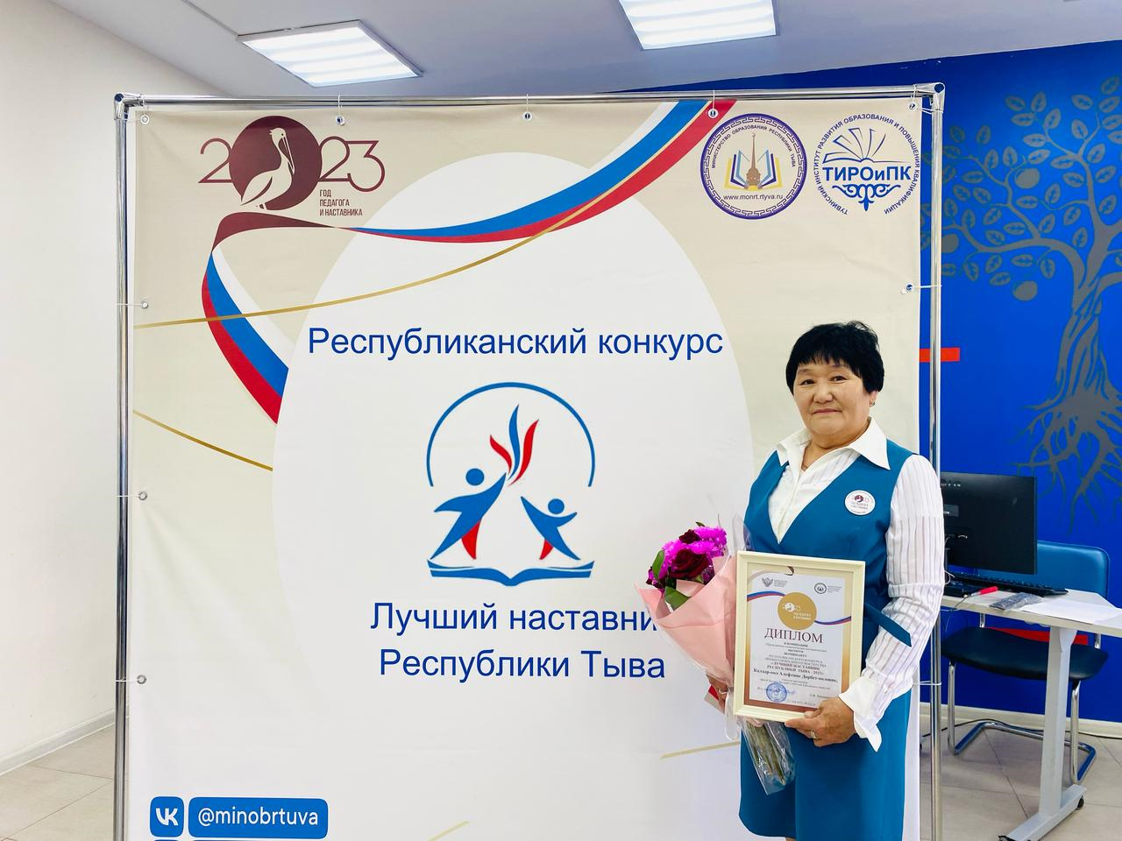
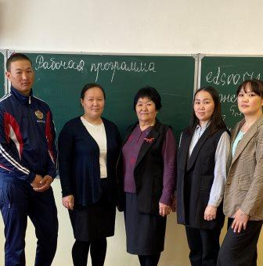
Калдар-оол Алефтина Дорбет-ооловна
Наставник, учитель математики МБОУ Кызыл-Дагская СОШ им.Х.А.Анчимы-Токи
Педстаж 38 лет
Форма наставничества:
«учитель-учитель»
Победитель муниципального этапа регионального конкурса профессионального мастерства «Лучший наставник-2023»
Номинант регионального этапа конкурса профессионального мастерства «Лучший наставник-2023»

Slide 12
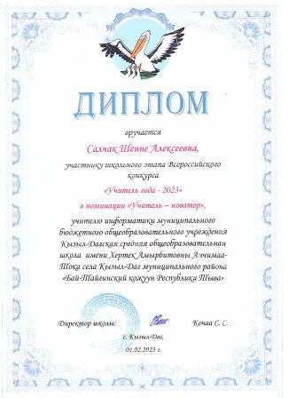

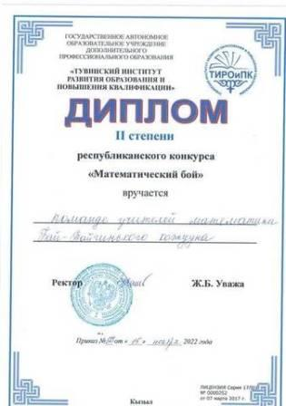
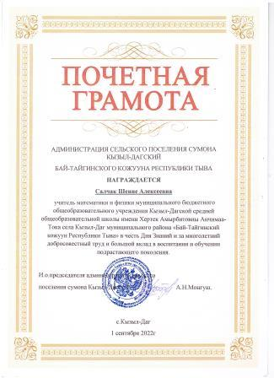

ДОСТИЖЕНИЯ МОЛОДОГО УЧИТЕЛЯ Салчак Шенне Алексеевны, педстаж 5 лет

Slide 13
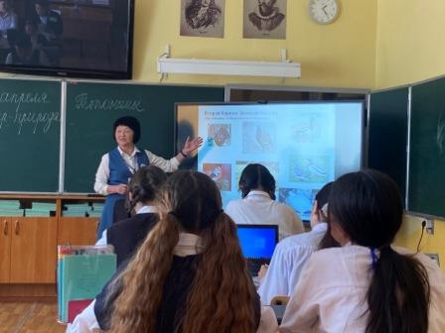
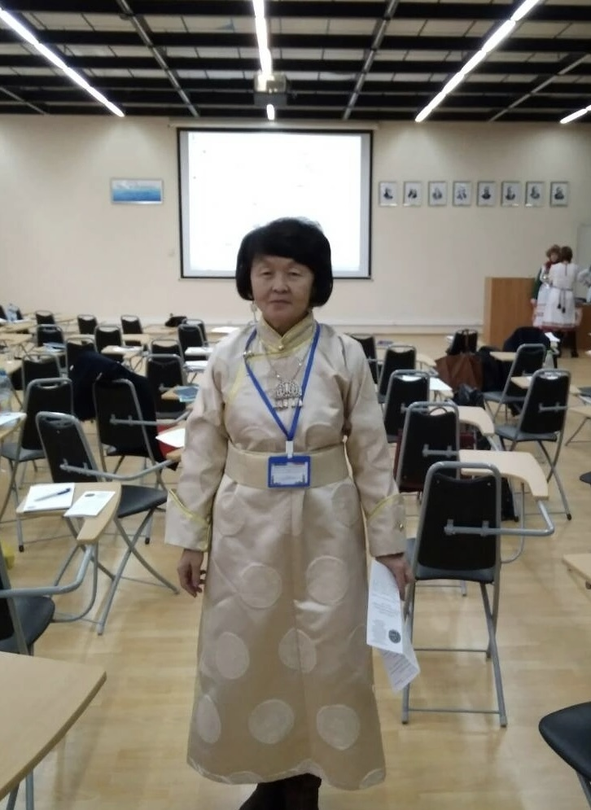
Кужугет Ольга Болат-ооловна
Наставник, учитель русского языка и литературы
Педстаж- 35лет.
Форма наставничества:
«учитель-учитель»
Почетный работник общего образования РФ, заслуженный работник образования Республики Тыва.
Победитель регионального этапа и призер заключительног этапа всероссийского конкурса профессионального мастерства «Мастер –класс учителей родного, включая русского, языков-2017».
Призер регионального уровня всероссийского конкурса профессионального мастерства «Учитель года-2023».

Slide 14
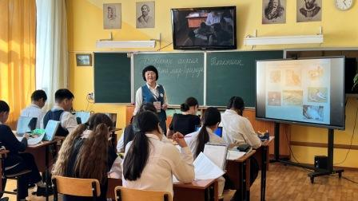
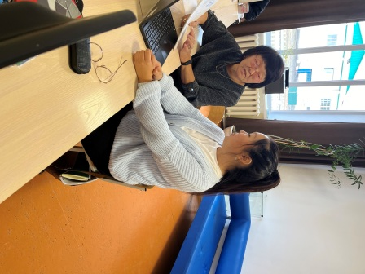
Кужугет Ольга Болат-ооловна
Слово «наставник» мне близко по духу, поскольку я выросла в семье учителей, и с малых лет мне пришлось слушать педагогические наставления от своих родителей. Для меня слово «наставник», прежде всего, связано с духовными качествами человека, где самой главной чертой является мудрость. Проработав 35 лет в школе, я всегда ищу крупицы мудрости в своей работе в качестве решения стоявших передо мной проблем, ищу мудрые мысли везде, где доступно.
В 2024-25 учебном году меня назначили наставником молодой учительнице Айыраане Ангыр-ооловне, она – наша выпускница 2018 года.

Slide 15
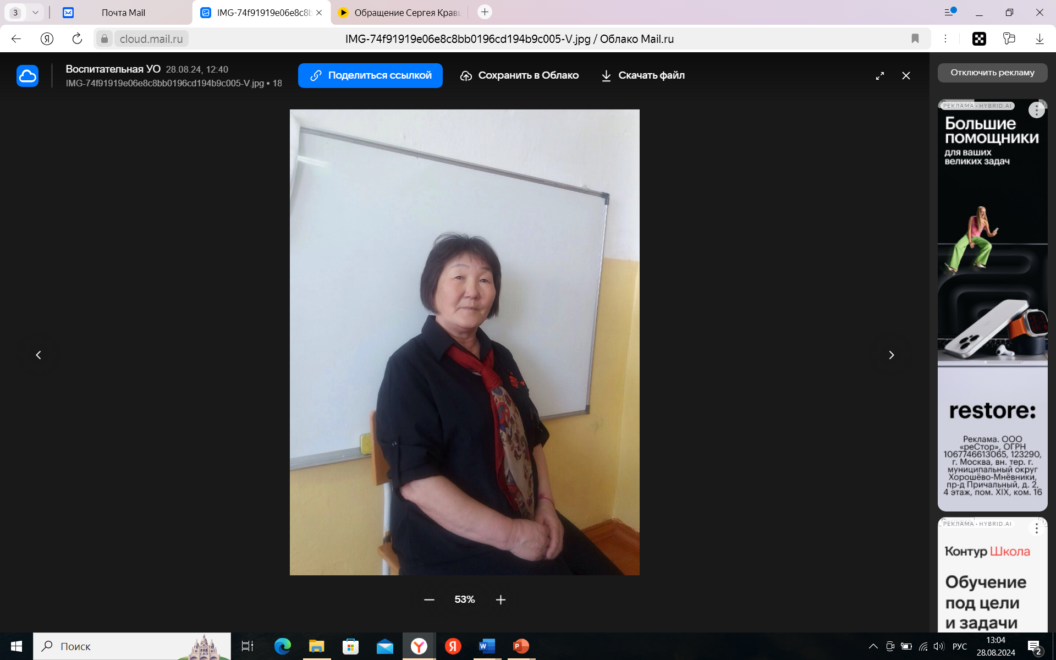
Анай-оол Анна Маадыровна
Наставник, учитель
Педстаж ?лет
Форма наставничества учитель-учитель
Тема практики?
наставничества « »
Победитель муниципального этапа регионального конкурса профессионального мастерства «Лучший наставник-2024»
Номинант регионального этапа конкурса профессионального мастерства «Лучший наставник-2024»

Slide 16
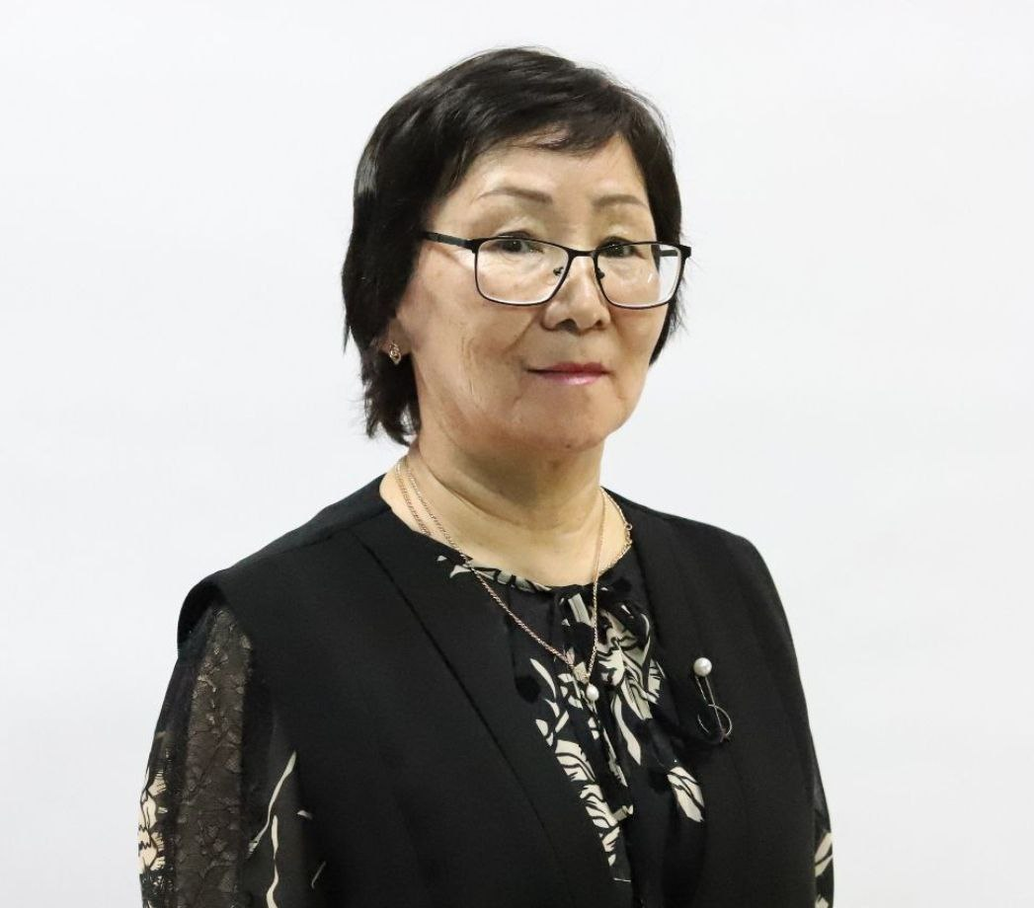
Севек Жанна Чкаловна
Наставник, учитель русского языка и литературы МБОУ Тээлинская СОШ им. В.Б. Кара-Сала
Педстаж 35 лет
Форма наставничества учитель-ученик
Тема практики
наставничества «В содружестве к успеху»
Победитель муниципального этапа регионального конкурса профессионального мастерства «Лучший наставник-2025»
Призер регионального этапа конкурса профессионального мастерства «Лучший наставник-2025»(Диплом 2 степени)
Наставник команды МБОУ Тээлинскй СОШ им.В.Б.Кара-Сала в региональном практико-ориентированном форуме команд педагогов-наставников и наставляемых «Вместе к вершинам» (Номинация «Настоящие профессионалы»

Slide 17
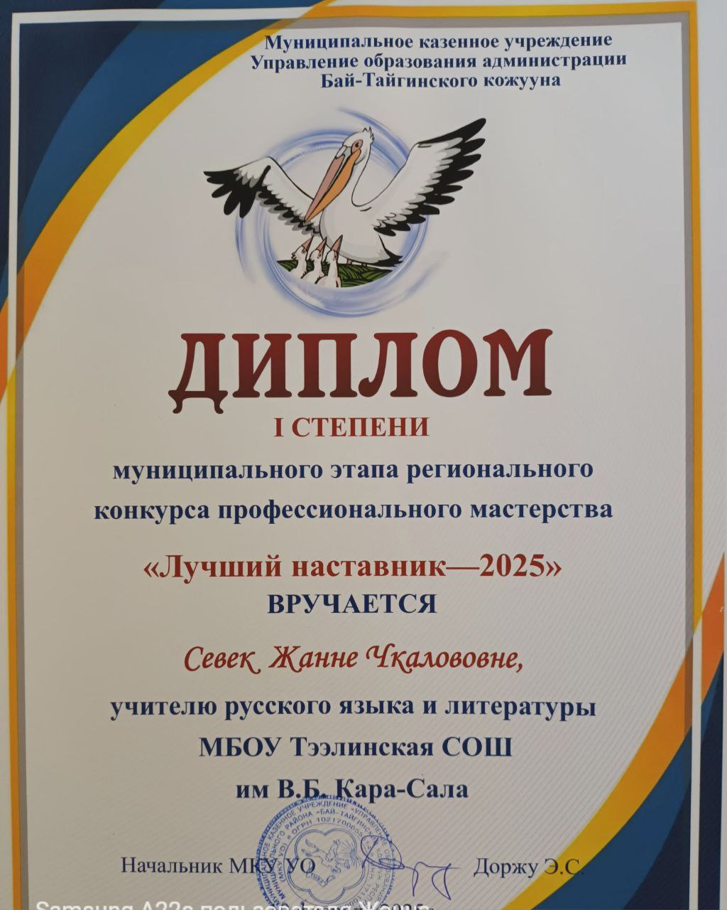
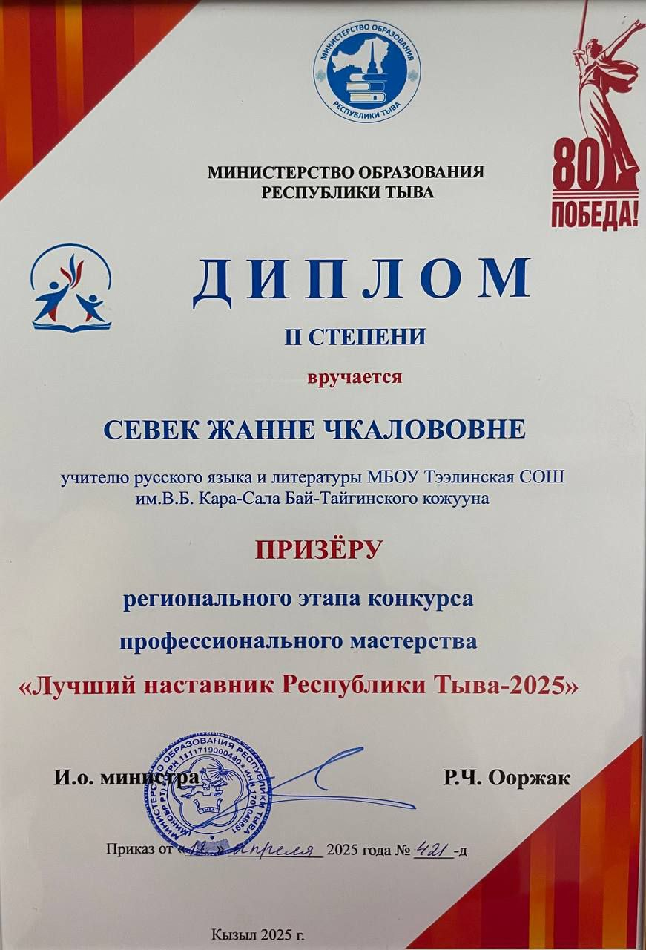
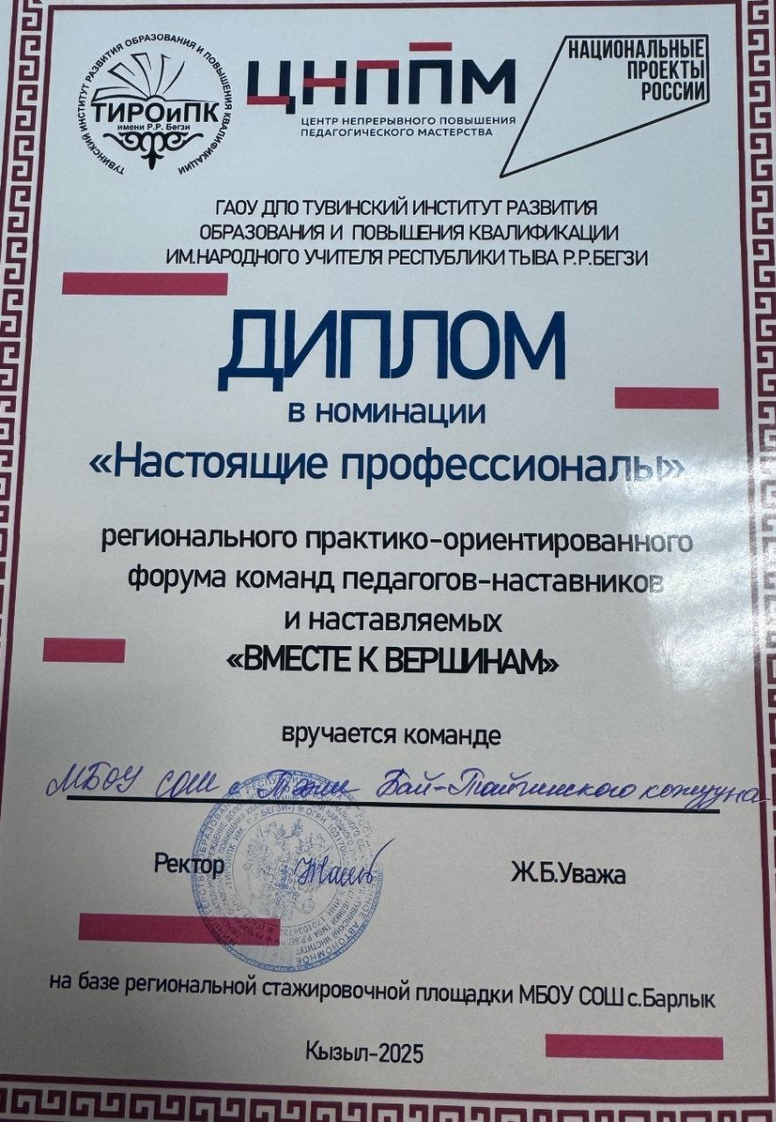
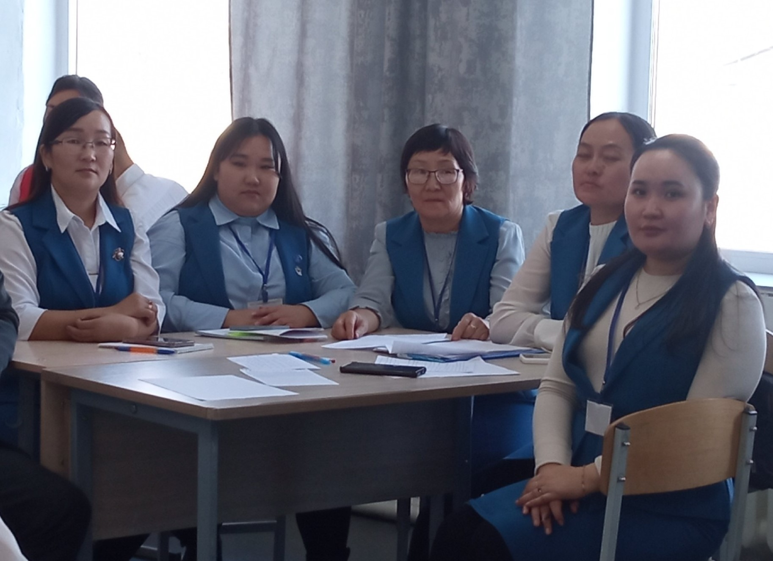

Slide 18
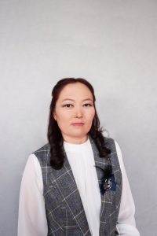
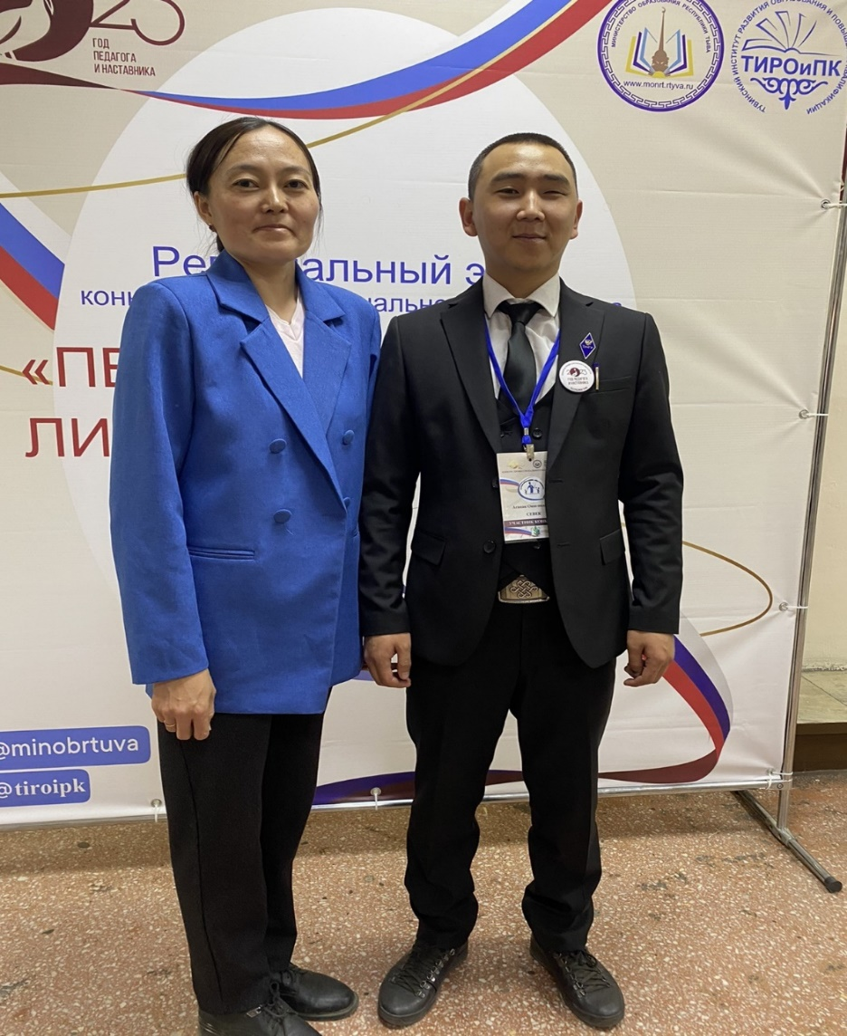
Хертек Сайлык Семеновна
Наставник,учитель истории и обществознания МБОУ Тээлинская СОШ им. В.Б. Кара-Сала
Педстаж 19 лет
Форма наставничества учитель-учитель
Наставляемый-молодой педагог, учитель истории Севек Аганак Оюн-оолович, который за 2 года педагогической деятельности показывает заметный профессиональный рост и развитие как педагог.

Slide 19

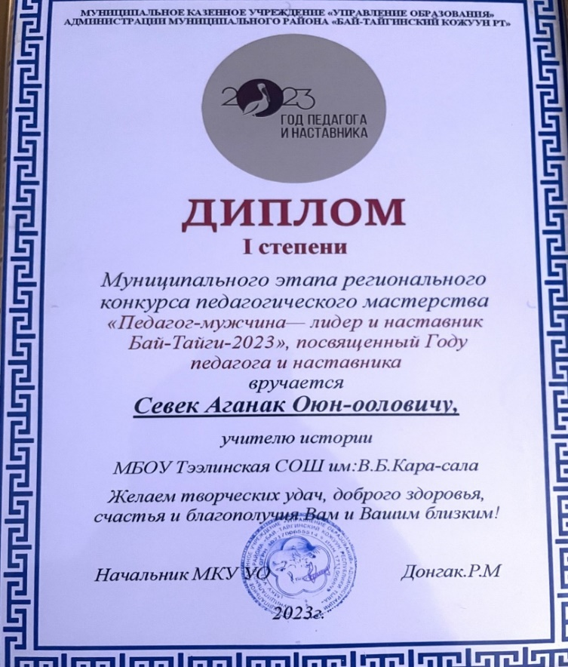
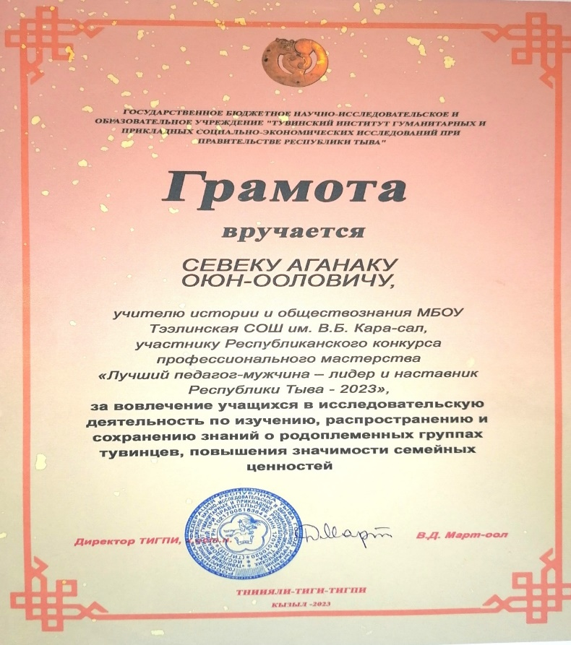


Достижения молодого педагога Севек Аганак Оюн-ооловича

Slide 20
Механизмы оценки эффективности реализации практики
Степень удовлетворенности всех участников практики:
- улучшение и позитивная динамика образовательных результатов, изменение ценностных ориентаций участников в сторону социально-значимых;
Управление реализацией практики
Для оценки эффективности внедрения наставничества выделялись следующие критерии
- активность и заинтересованность наставляемых в участии в мероприятиях, связанных с наставнической деятельностью;
-степень применения наставляемыми полученных от наставника знаний, умений и опыта в повседневной жизни, активная гражданская позиция.
11
КОММЕНТАРИЙ

Slide 21
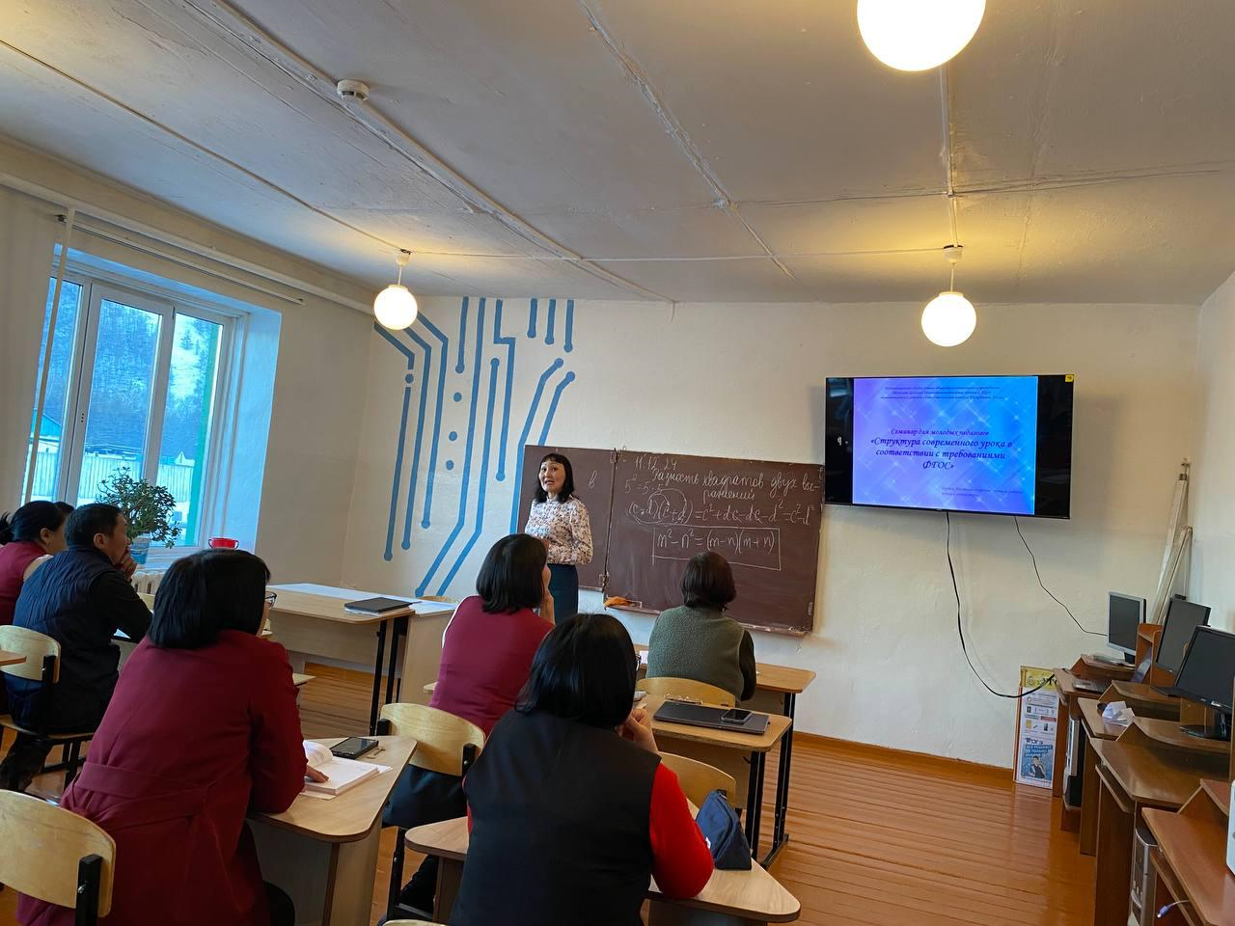
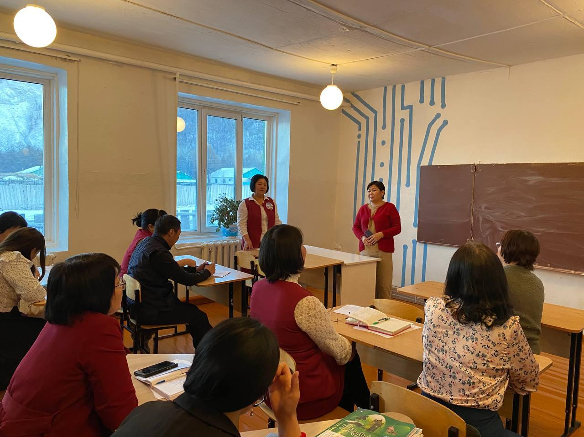
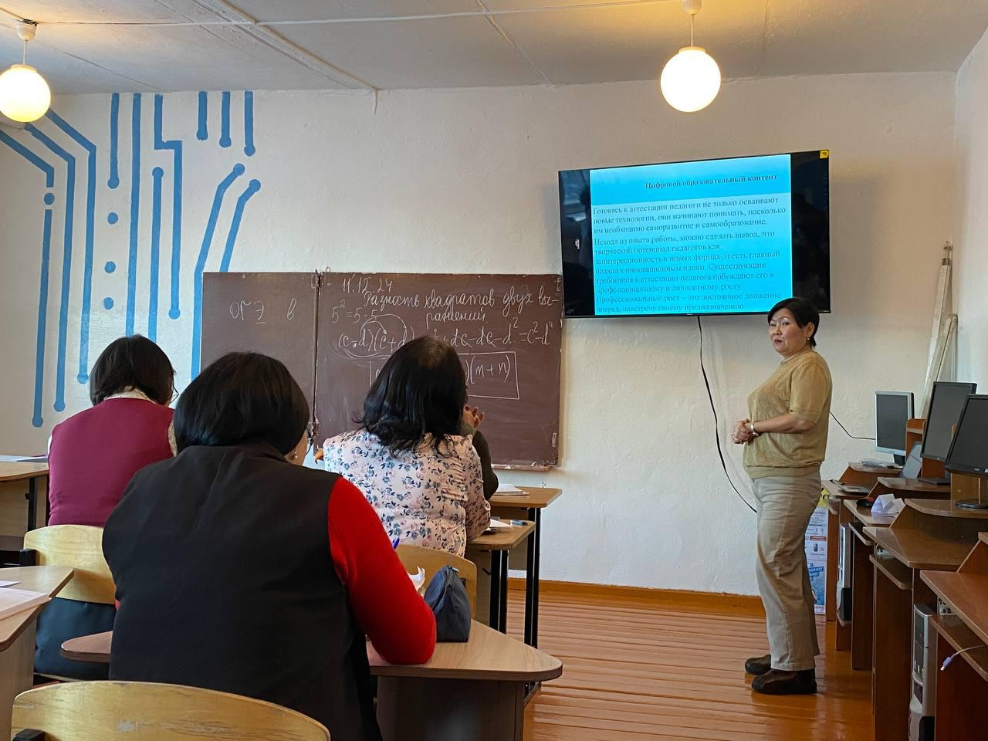
Метод десант
10

Slide 22
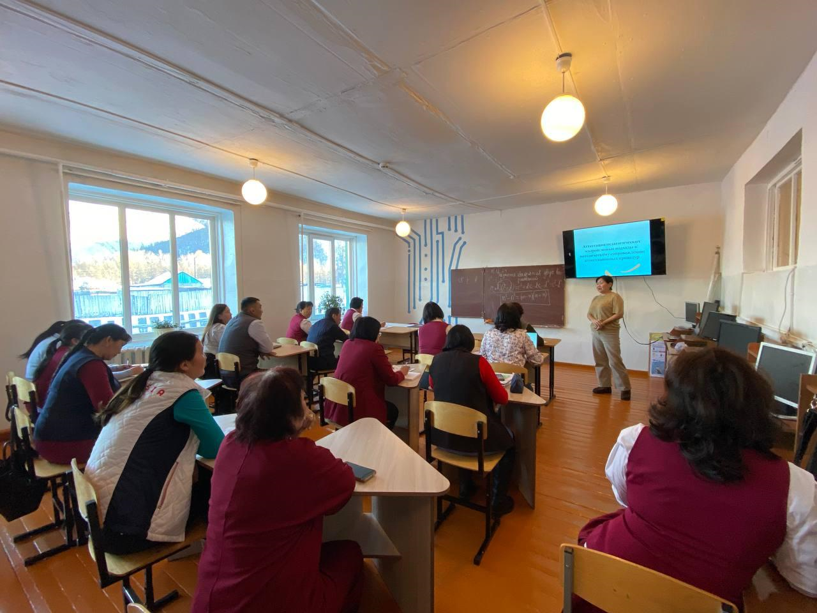
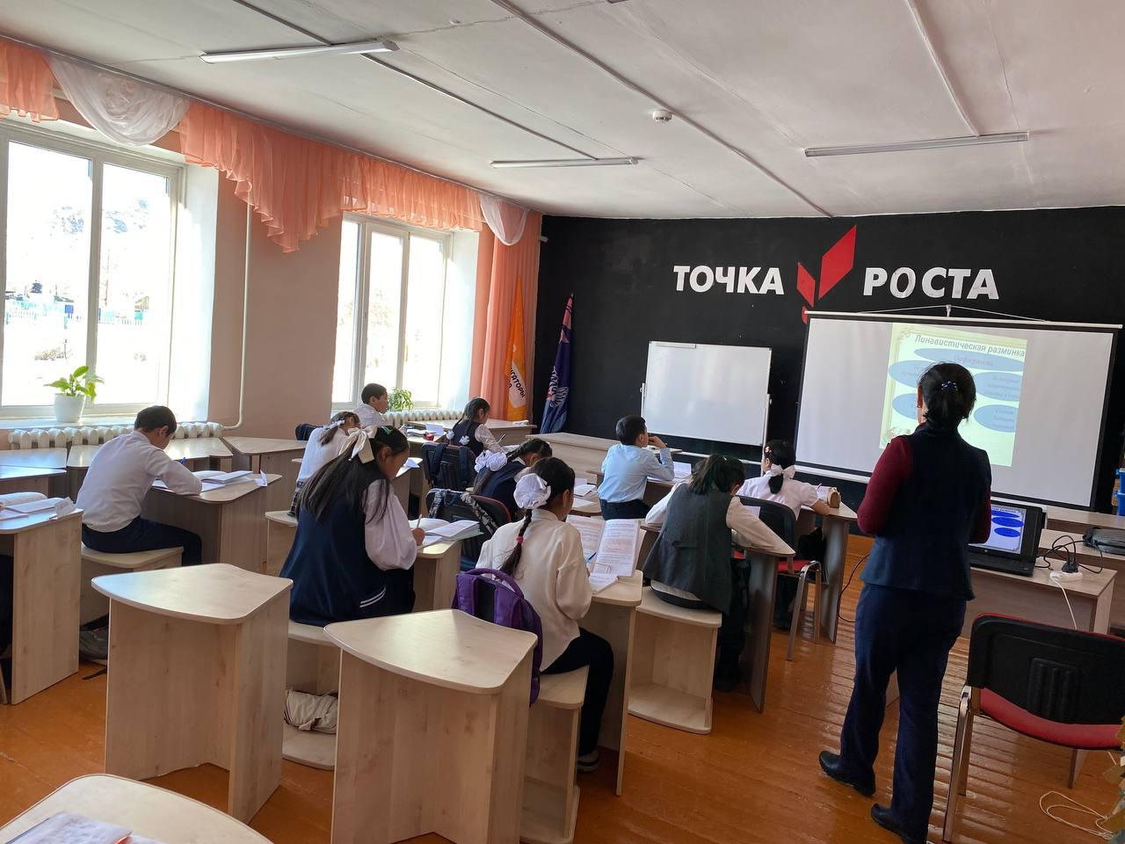
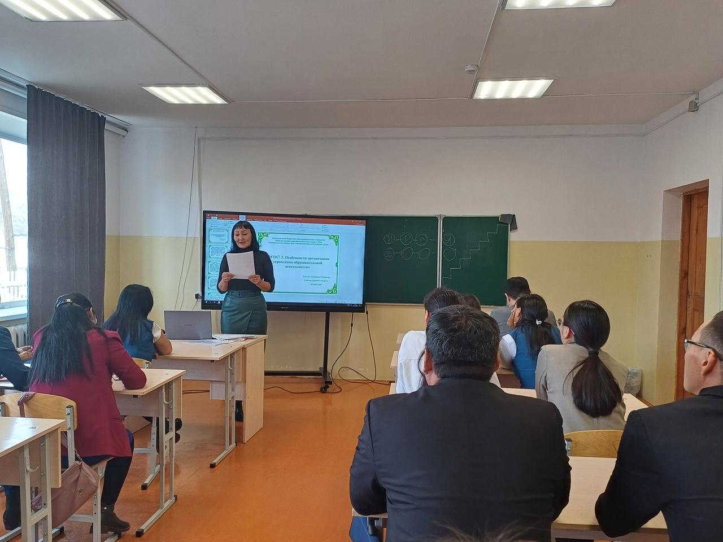
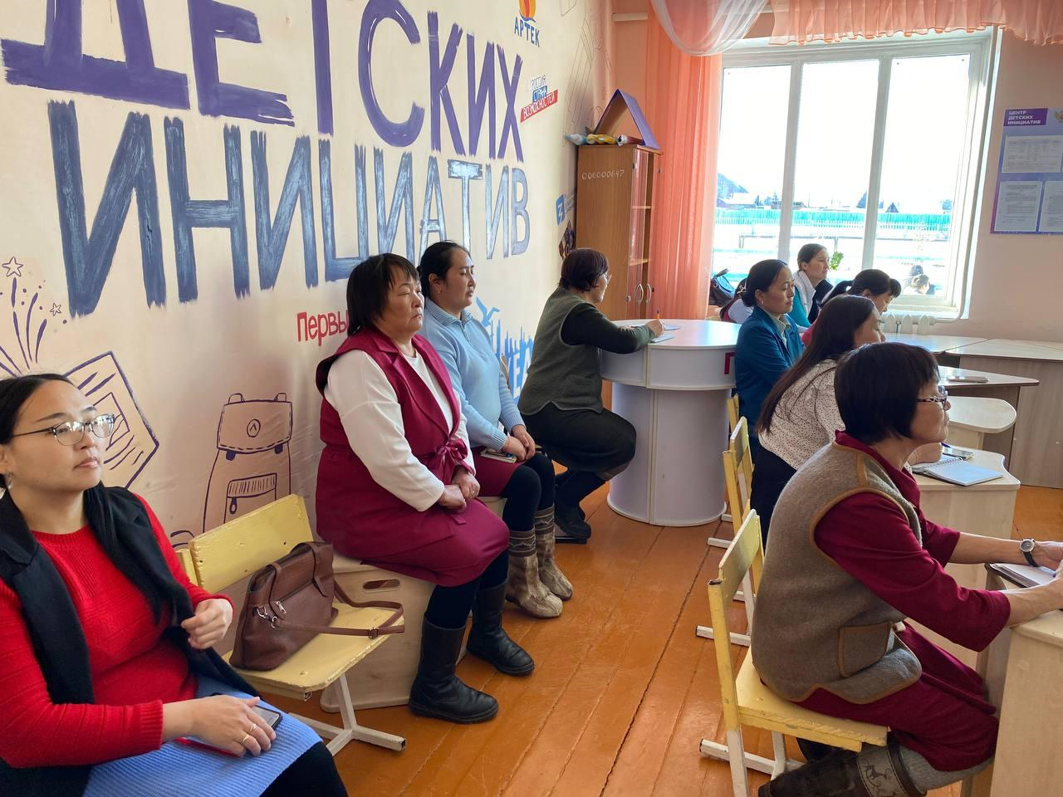

Slide 23
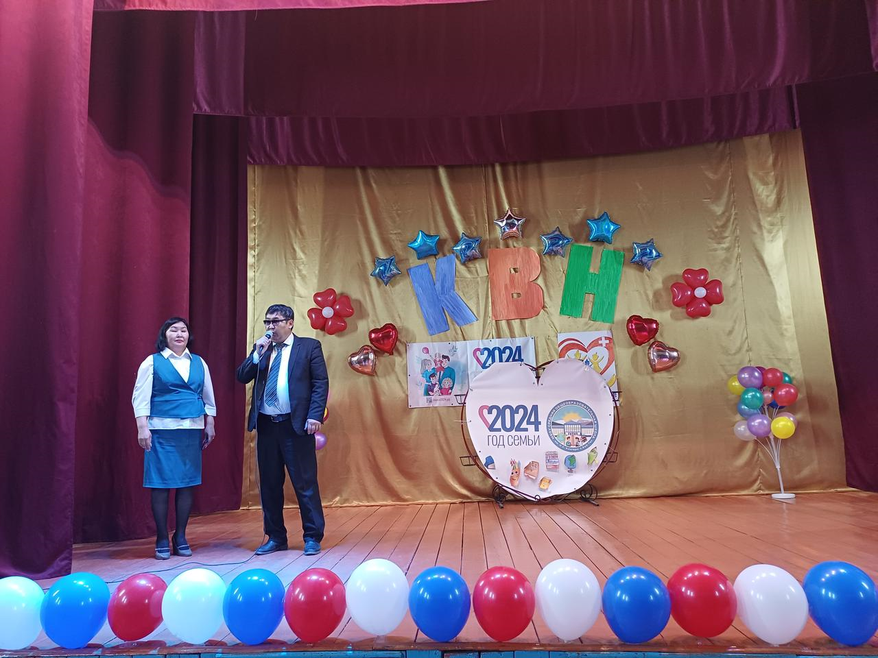
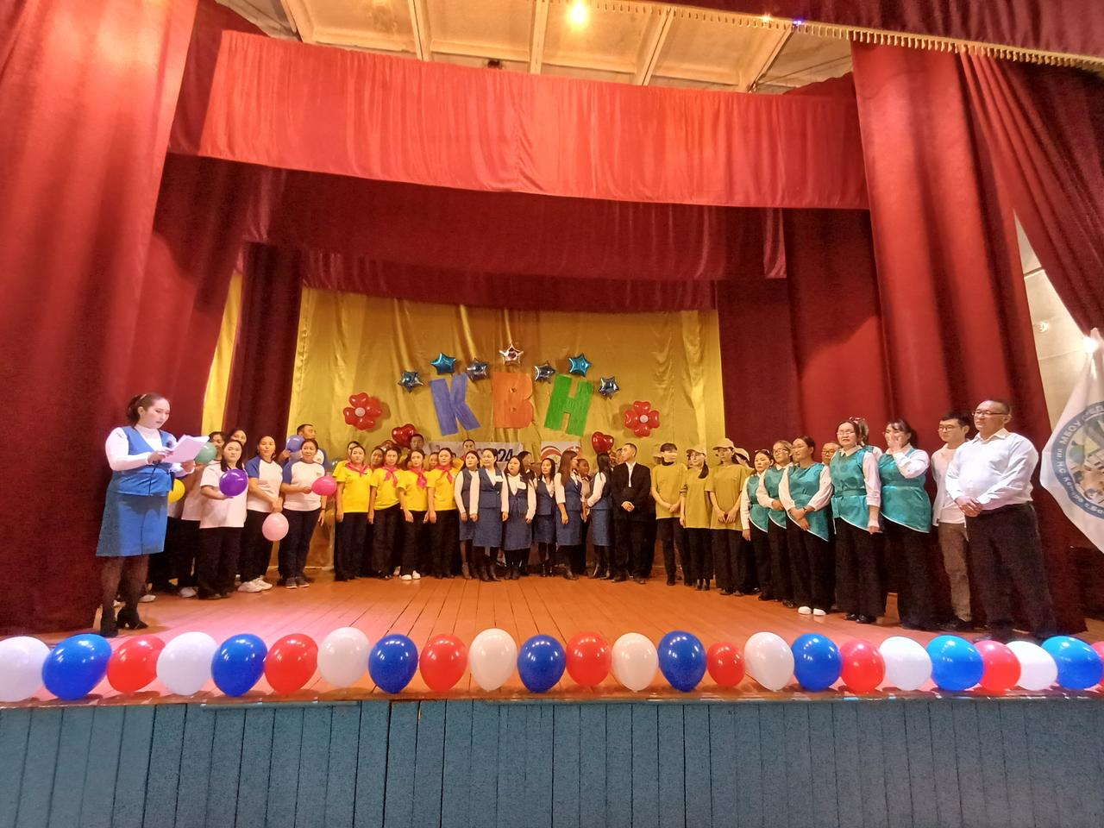
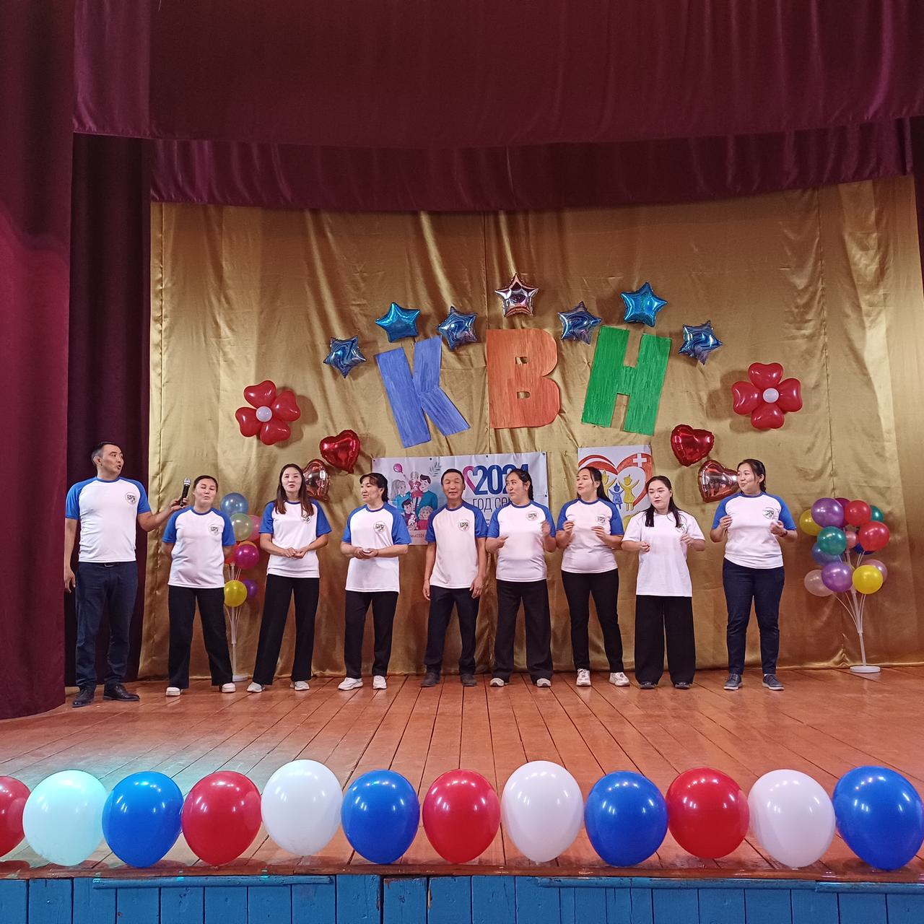
КВН МОЛОДЫХ ПЕДАГОГОВ БОЛЕЕ 20-ЛЕТ ТРАДИЦИОННО

Slide 24
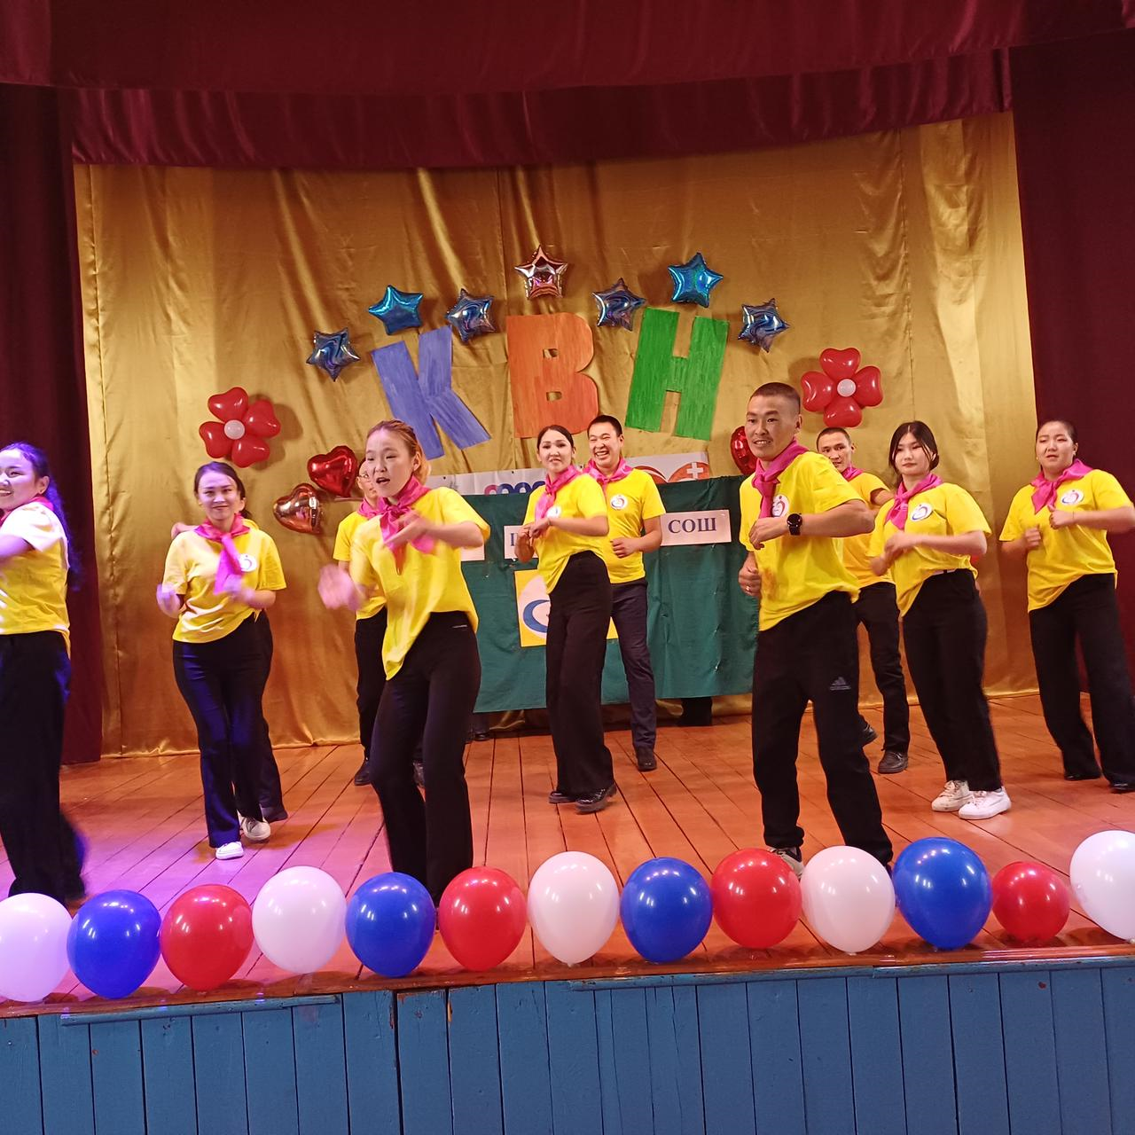
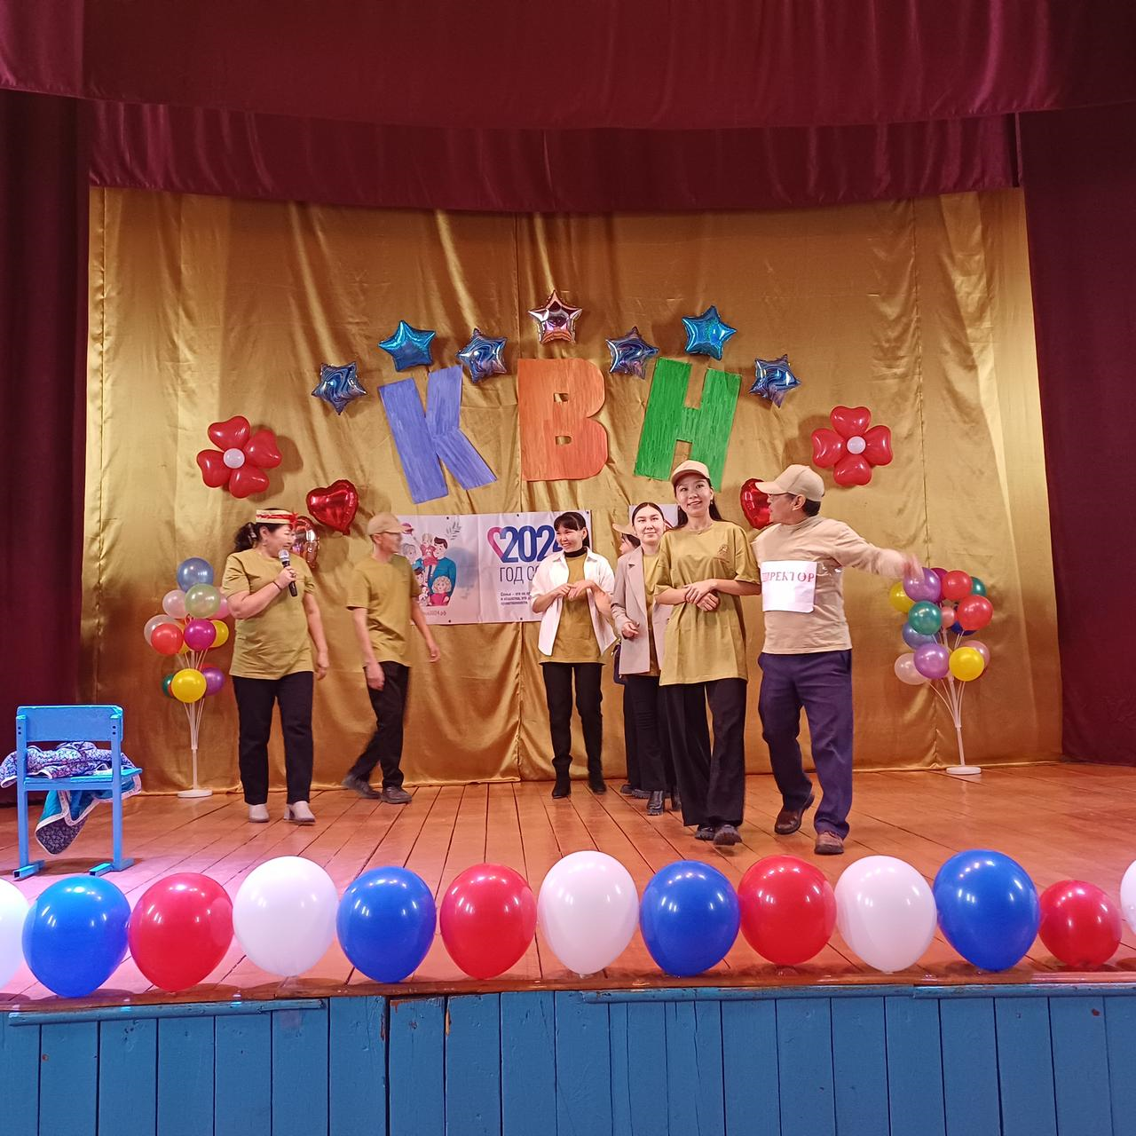
9

Slide 25
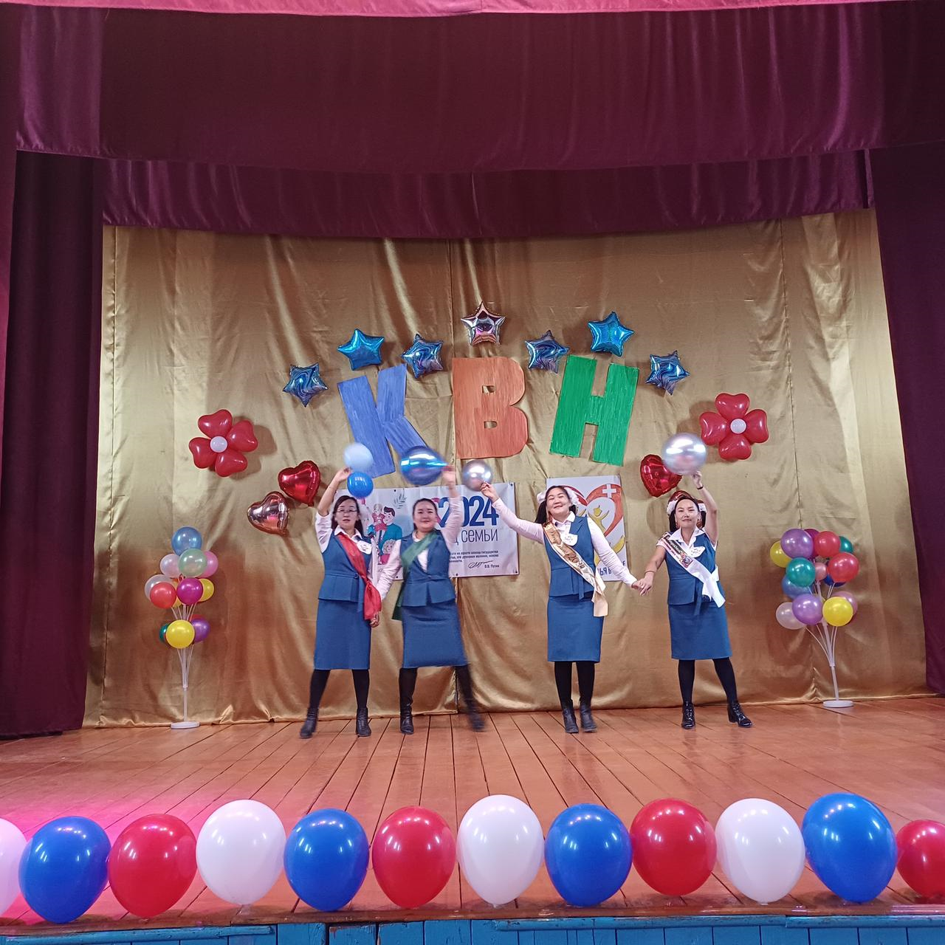
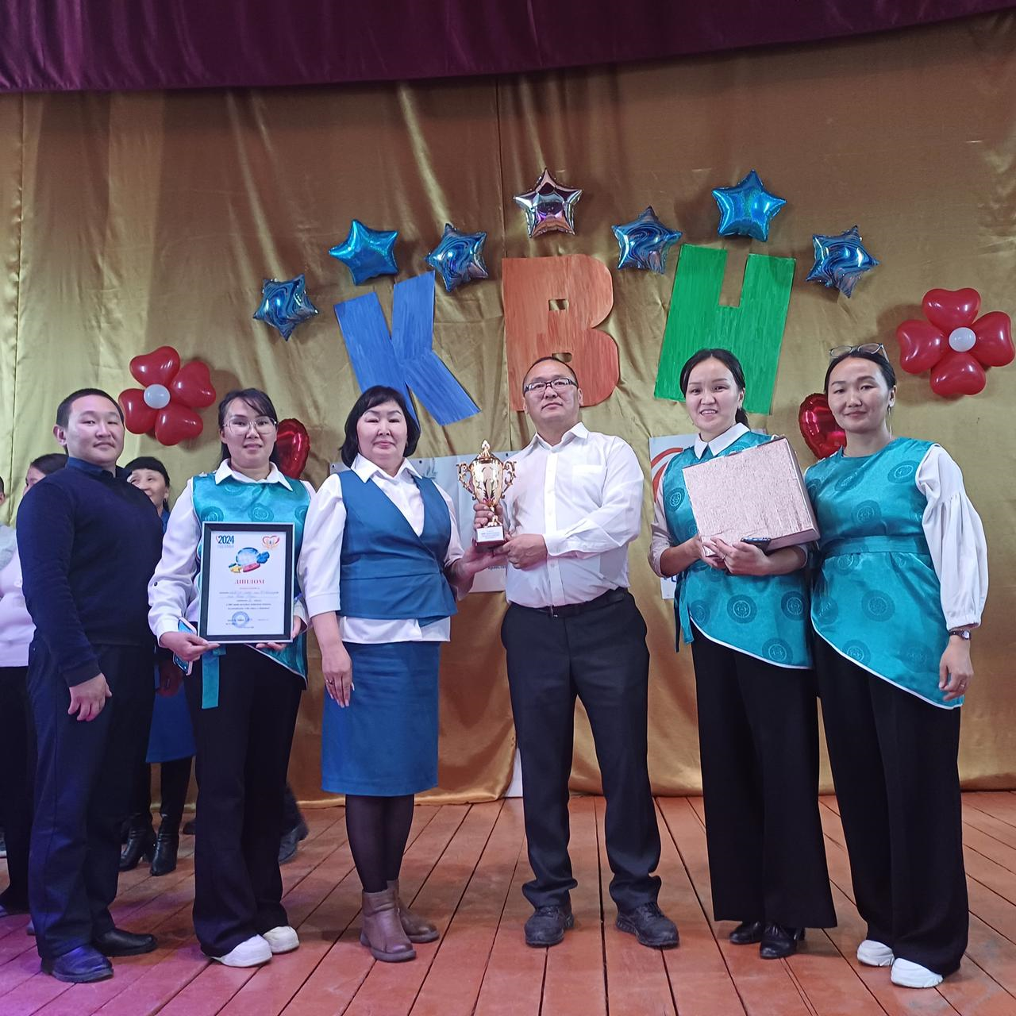
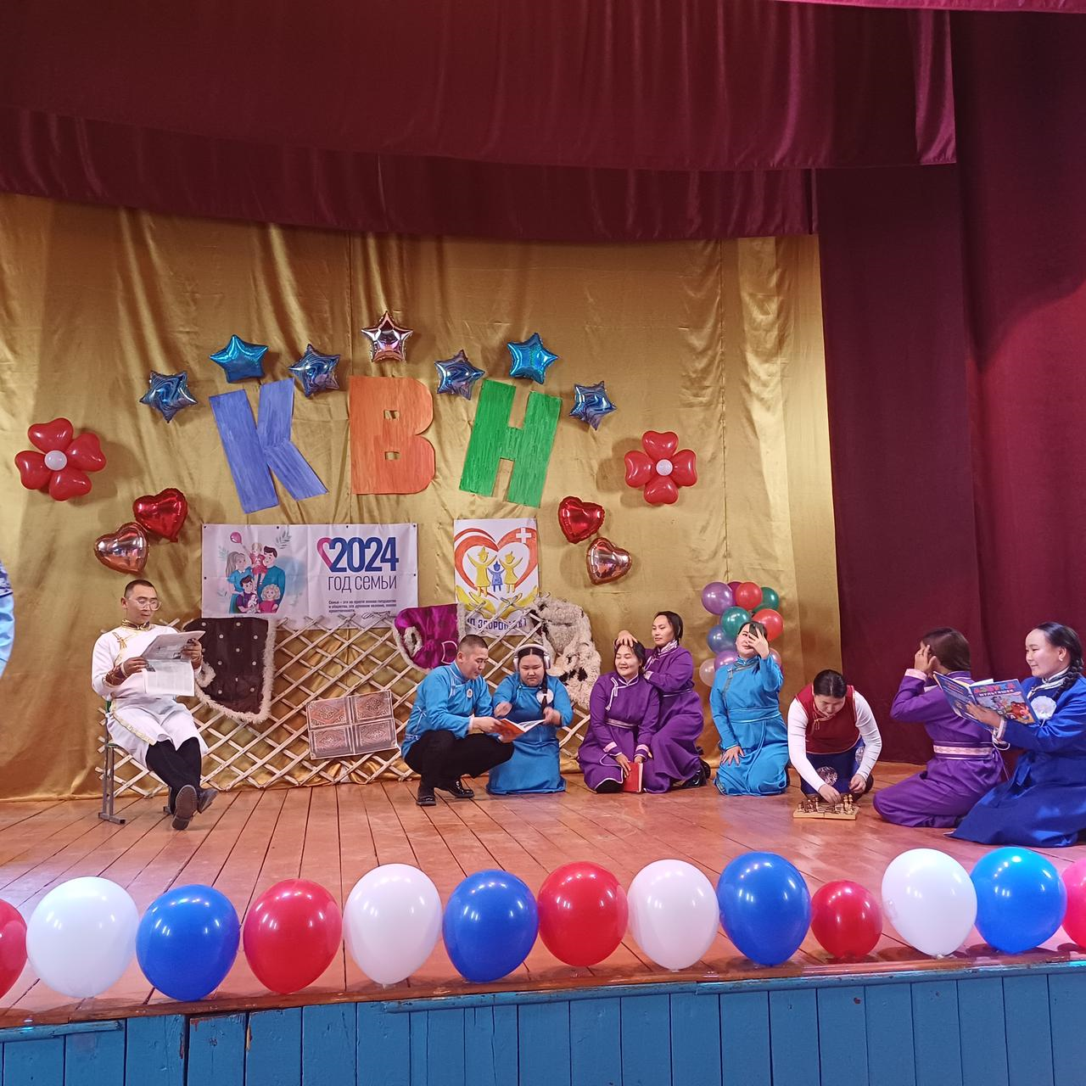
9

Slide 26
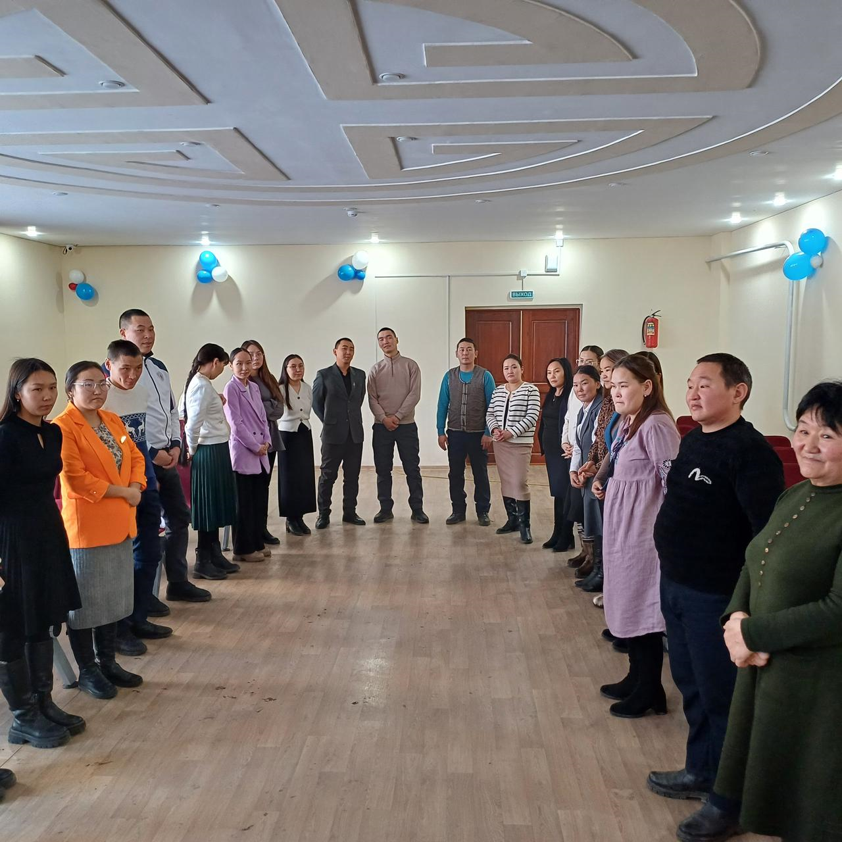
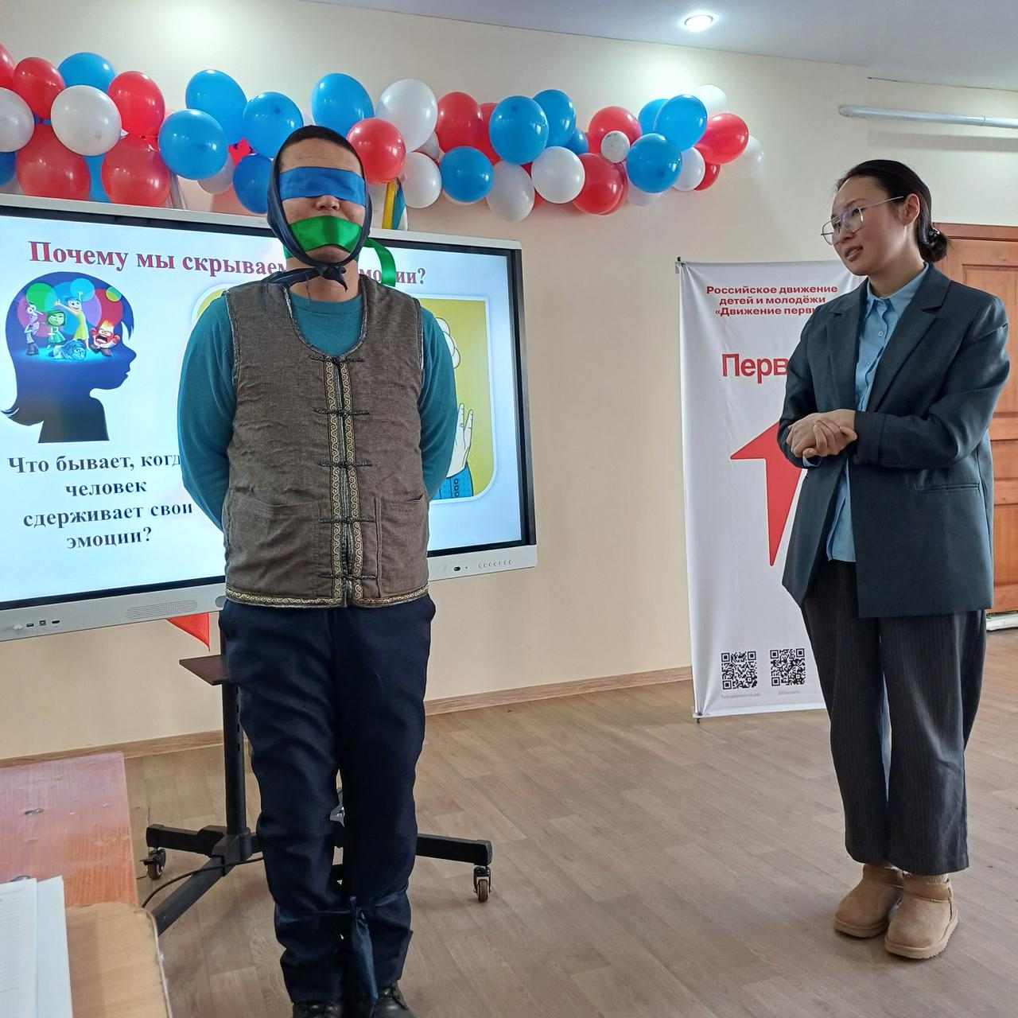
9

Slide 27
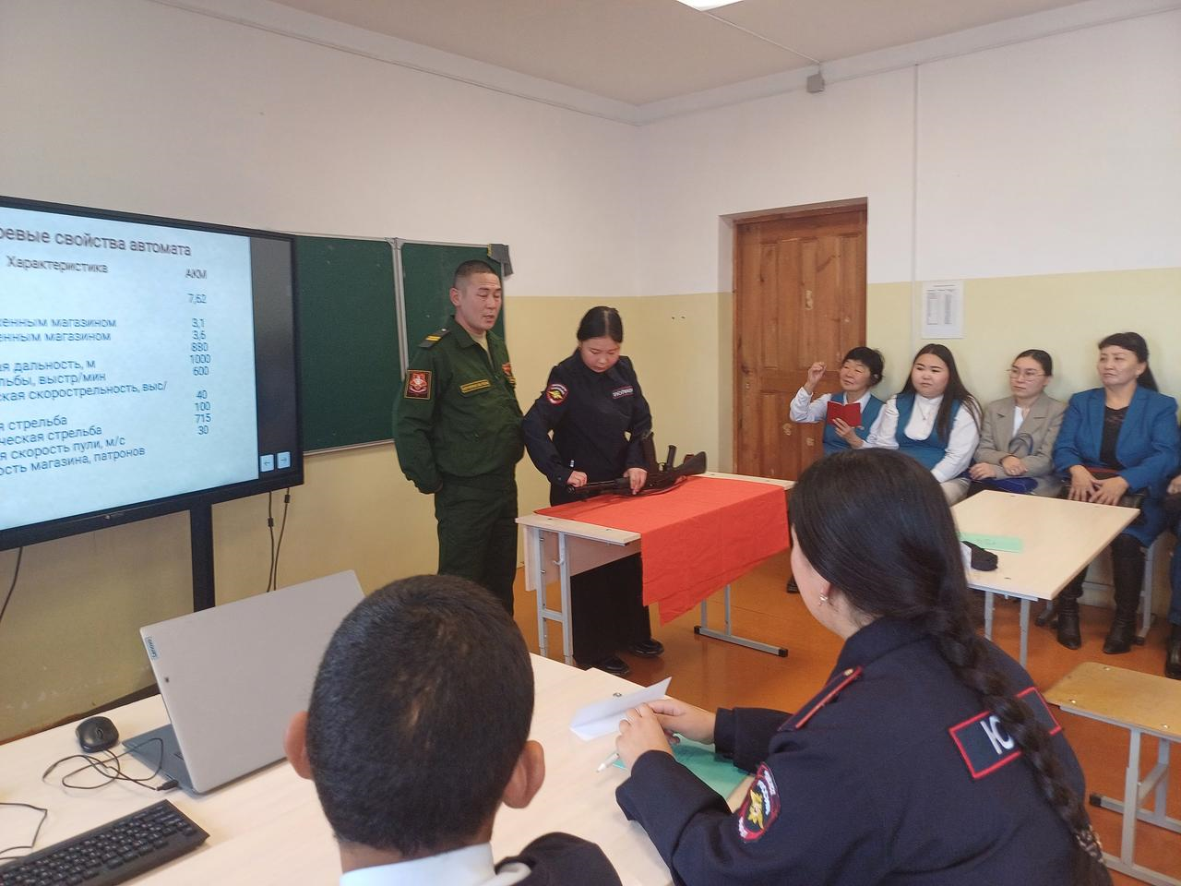
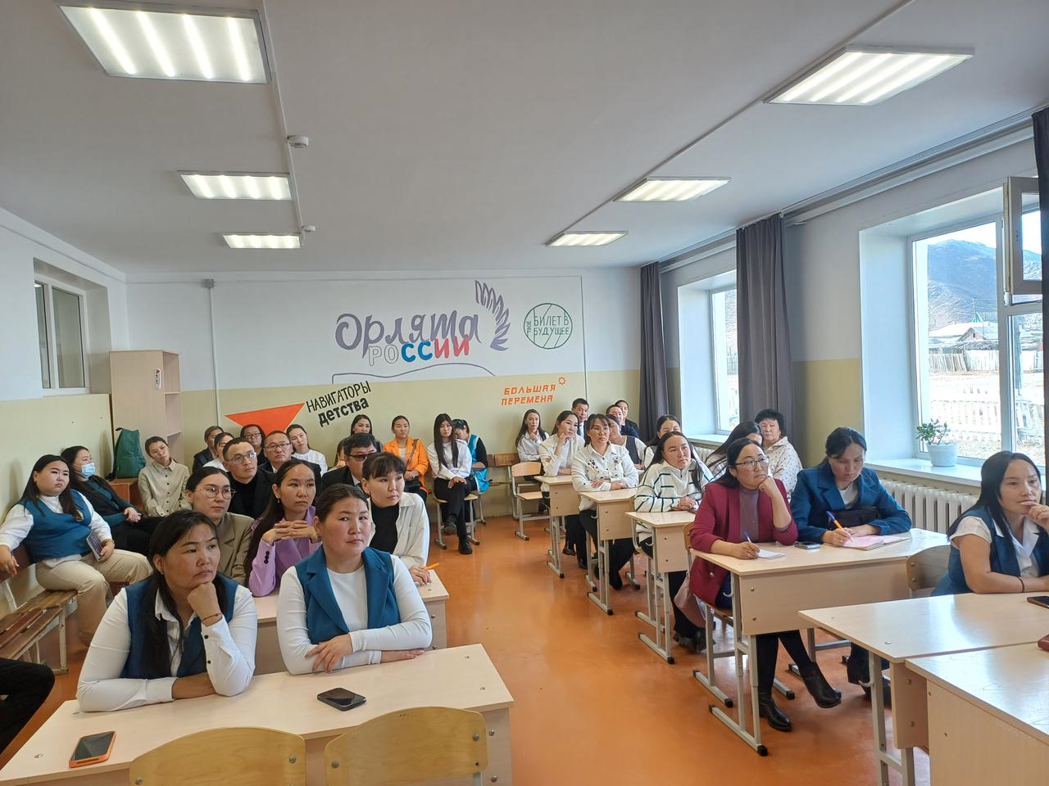
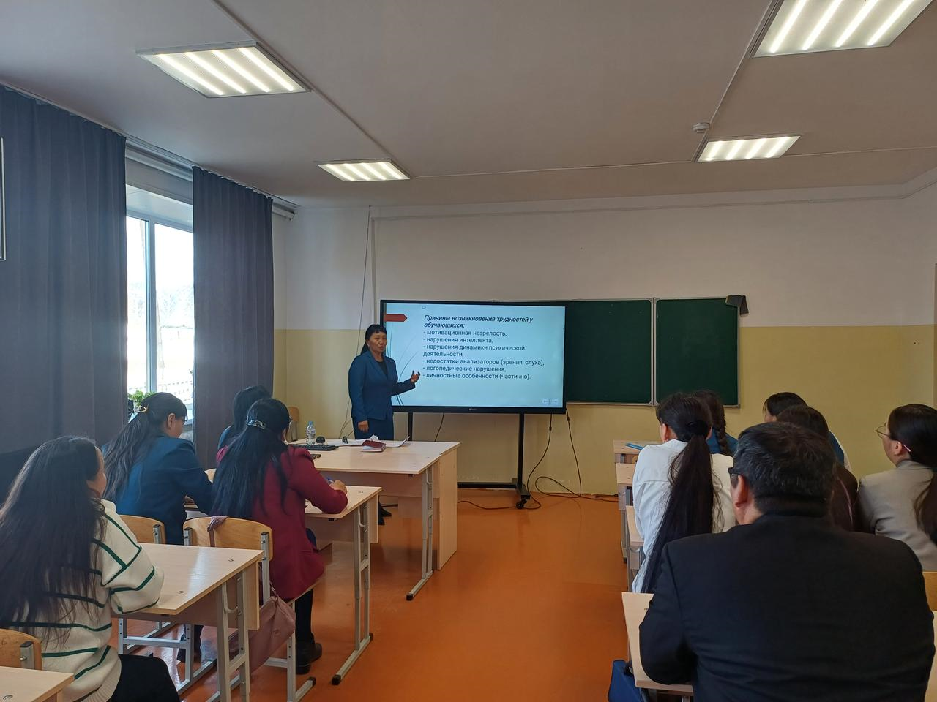
9

Slide 28
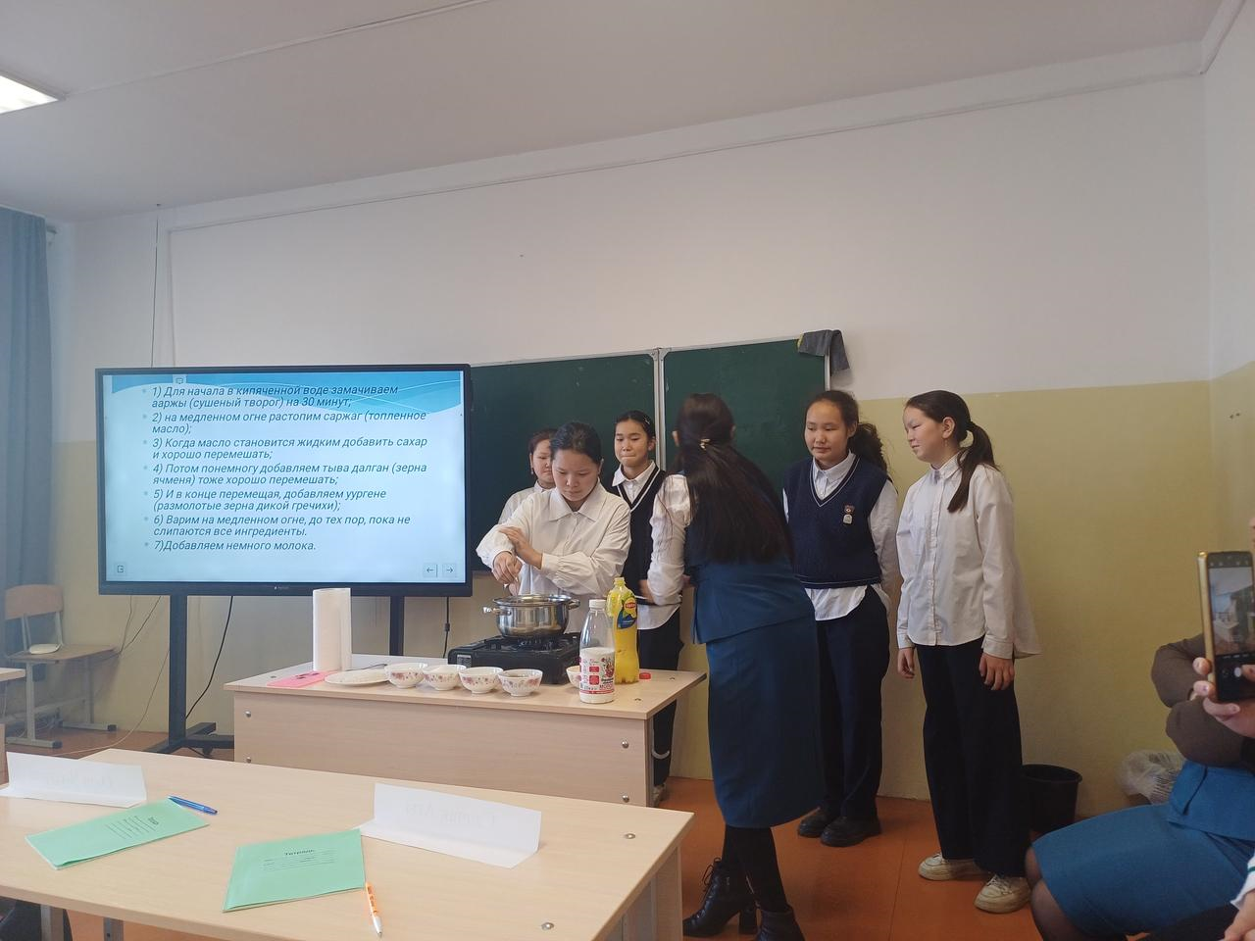
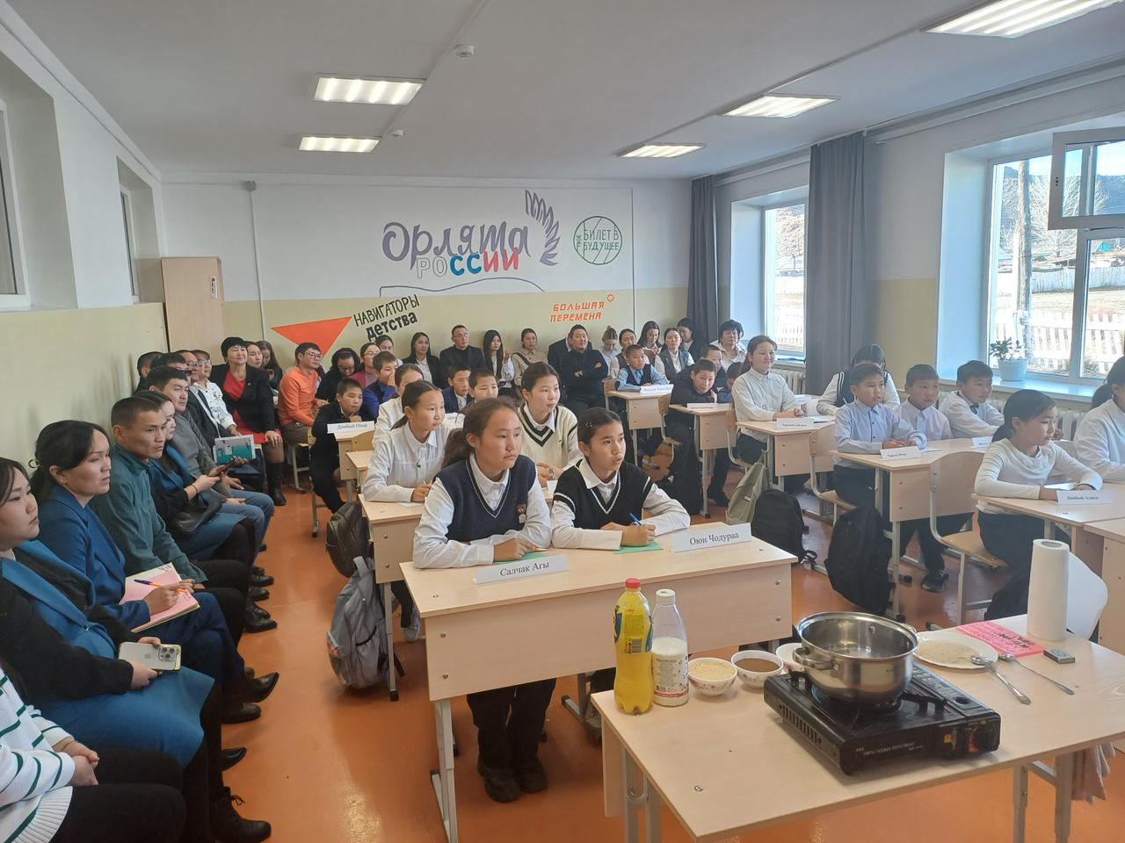
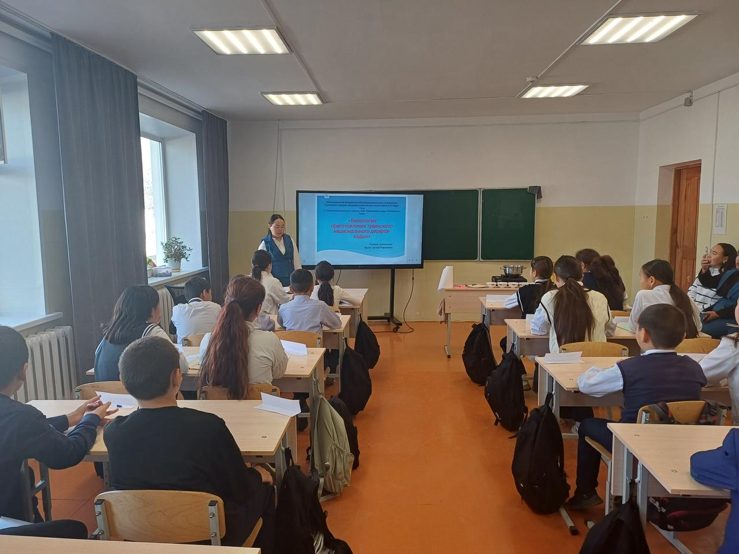
9

